Slide 1
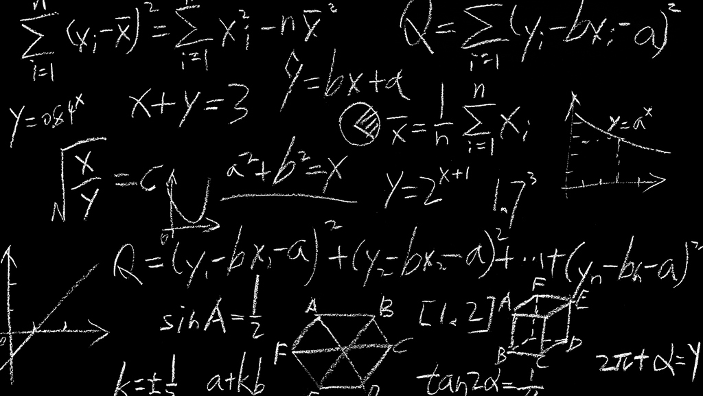
Mathcar
Демидович Ольга Юрьевна

Slide 2
Введение

Slide 3
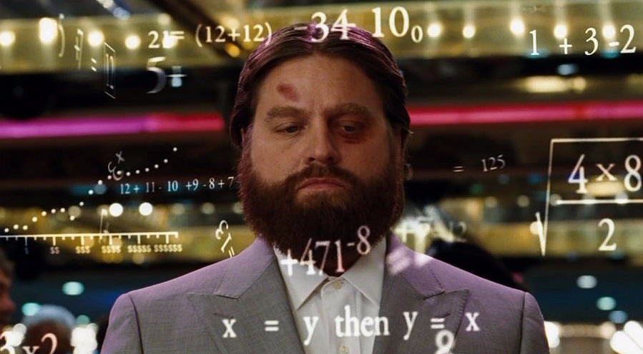
Введение
Устный счёт является неотъемлемой частью нашей жизни. Он помогает концентрировать внимание для решения сложных жизненных задач.

Slide 4
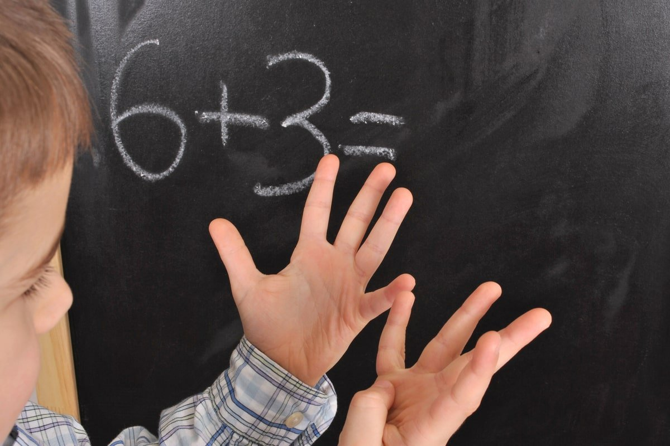
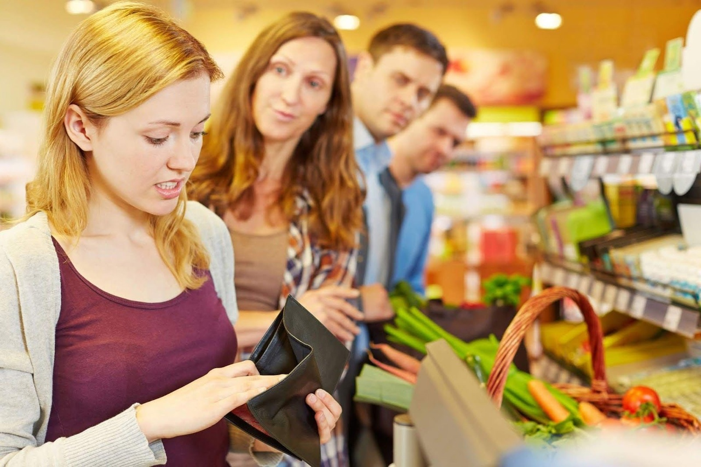
Актуальность
Устный счёт применяется во многих сферах жизни, таких как школа или поход в магазин, а также это хорошая тренировка для мозгов

Slide 5
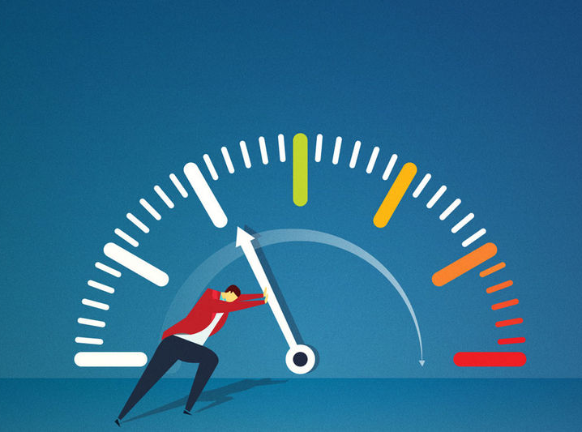
Цель создания приложения
Тренировка устного счёта и концентрации пользователей в игровой форме

Slide 6
Реализация приложения

Slide 7

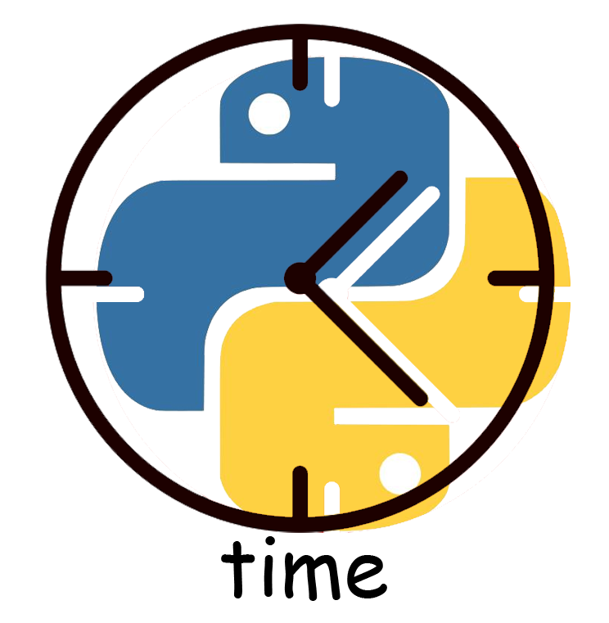



Использованные технологии

Slide 8
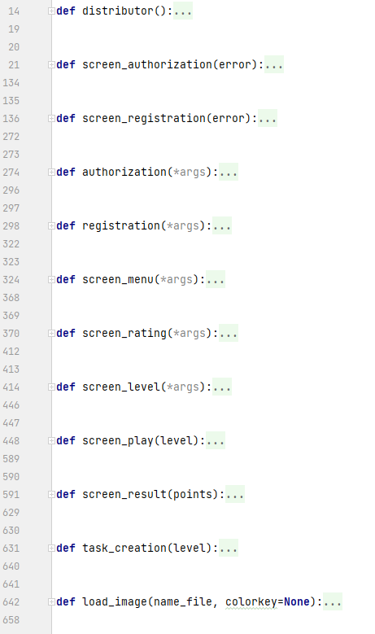
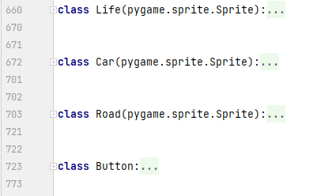
Структура программы
Написаны классы для:
создания спрайтов
создания кнопок
Функции для создания разных экранов

Slide 9
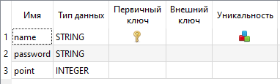
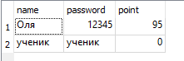
База данных в программе

Slide 10
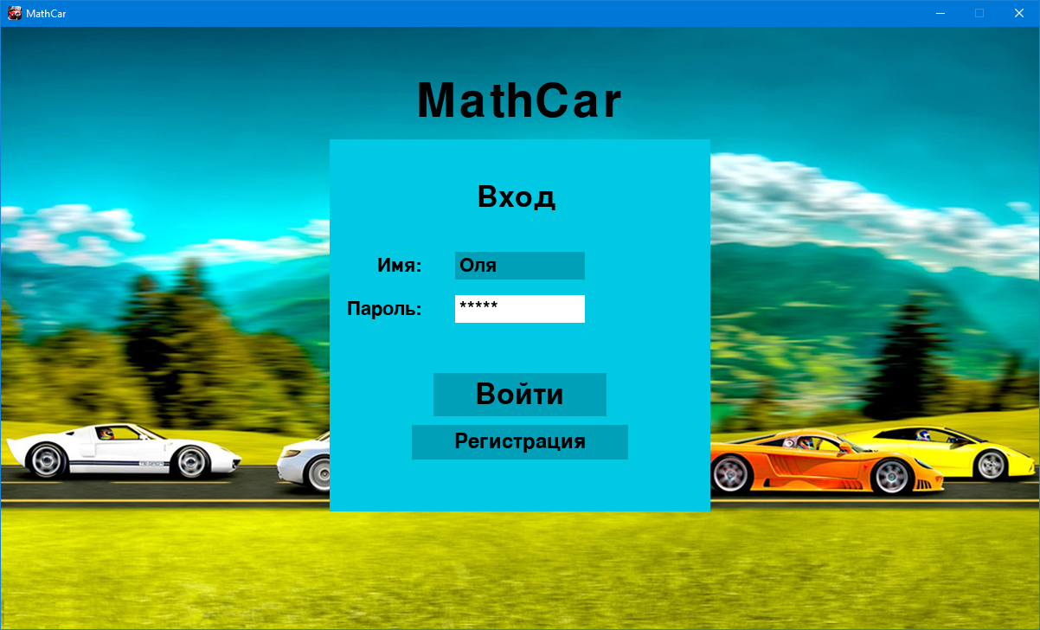
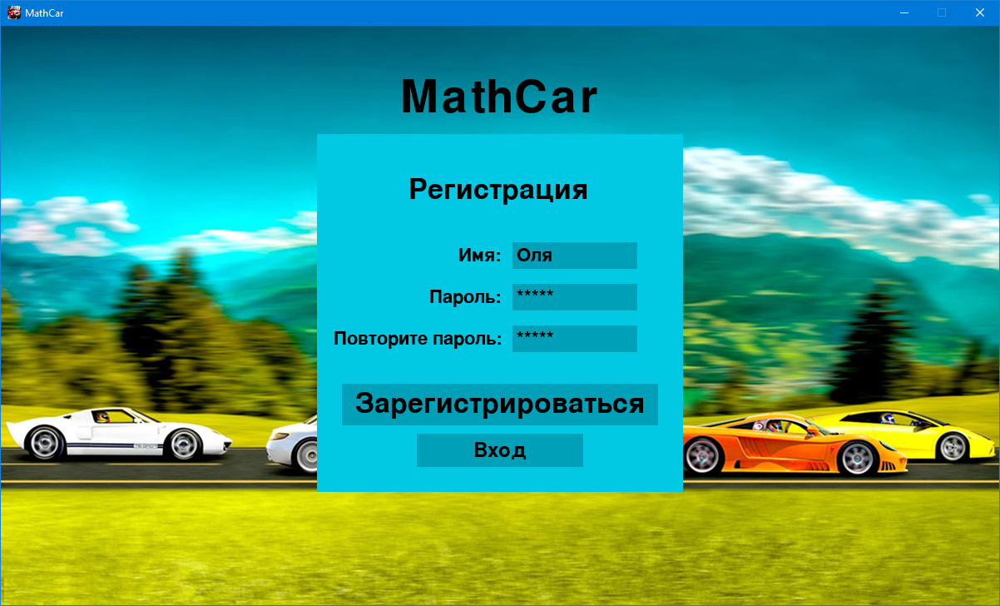
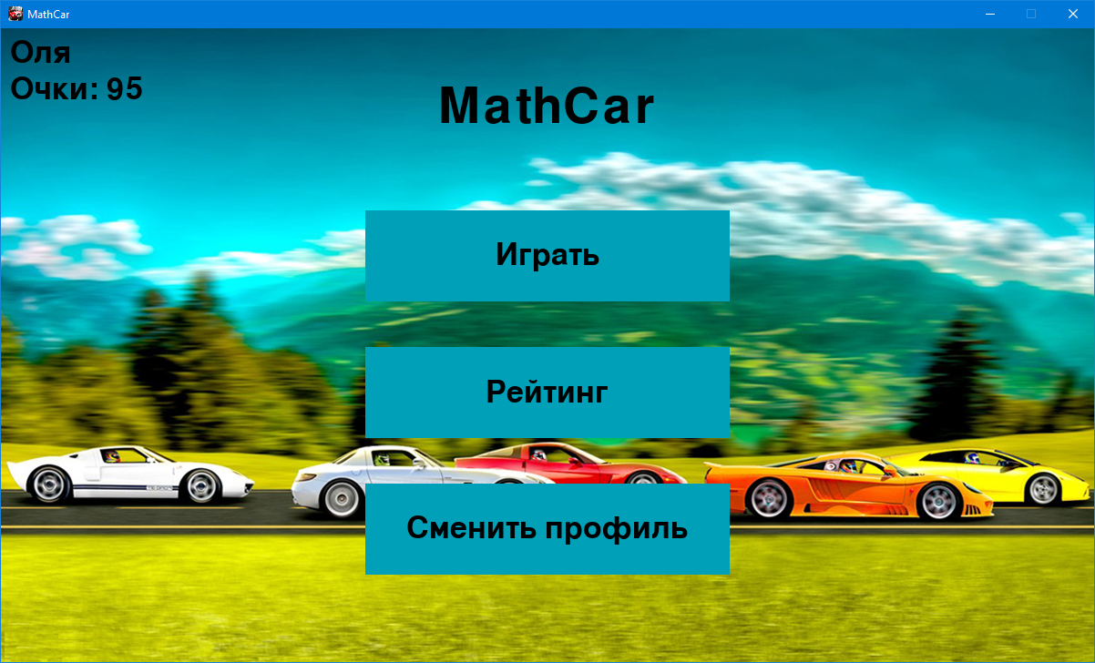
Визуализация приложения

Slide 11
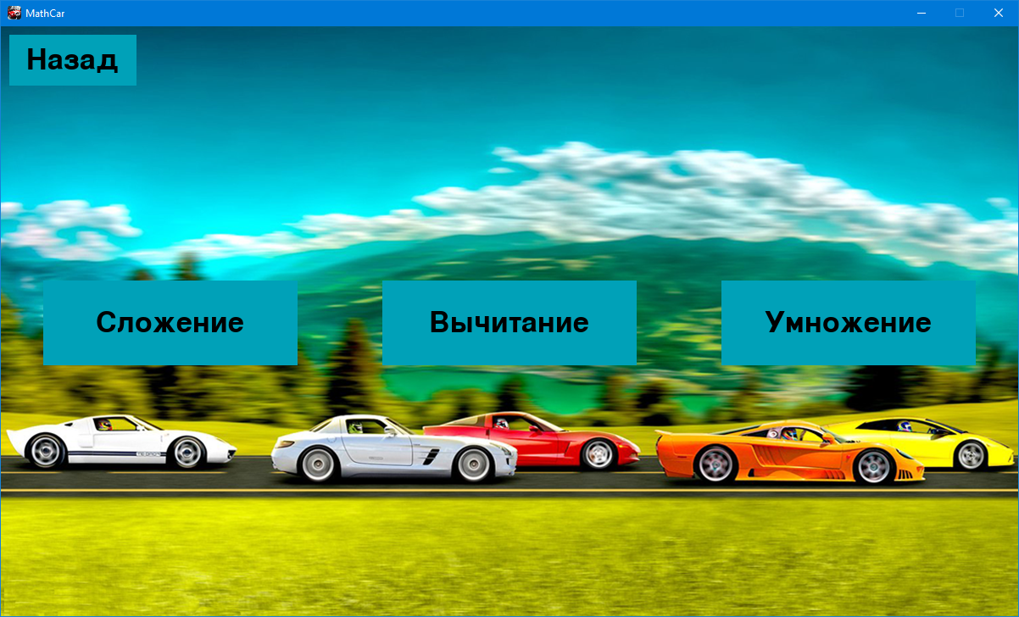
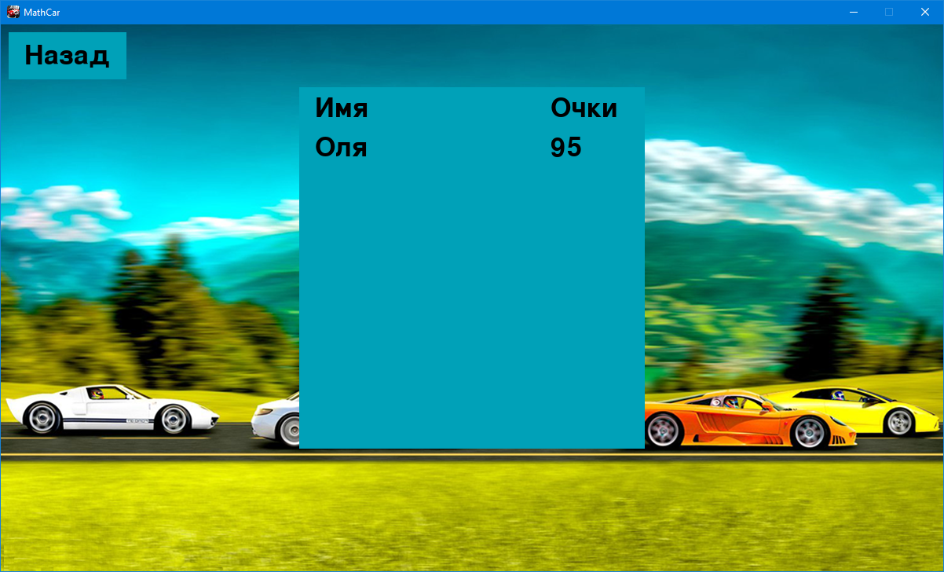
Визуализация приложения

Slide 12
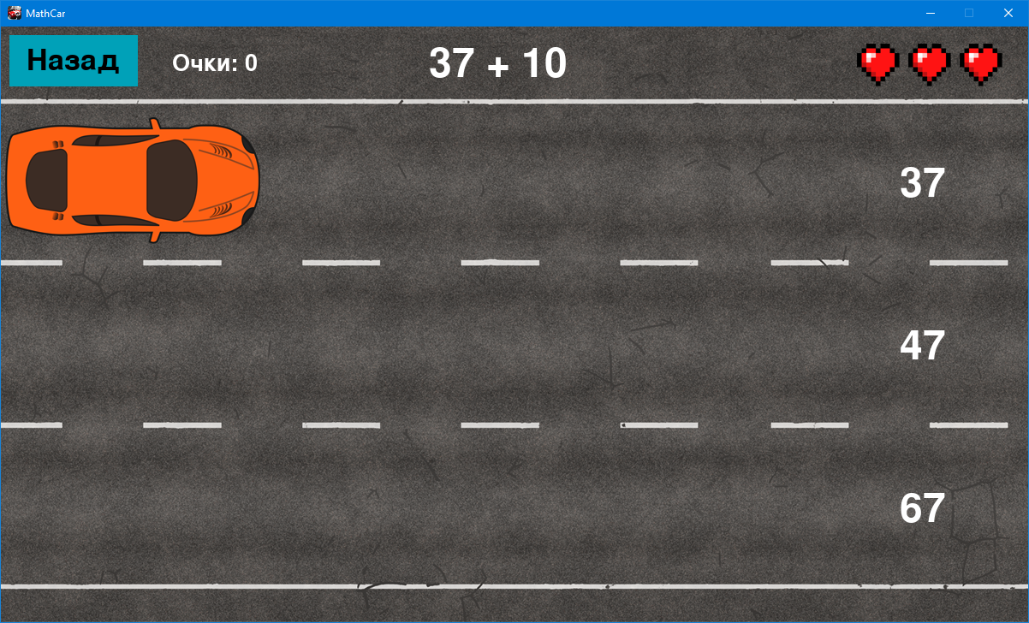
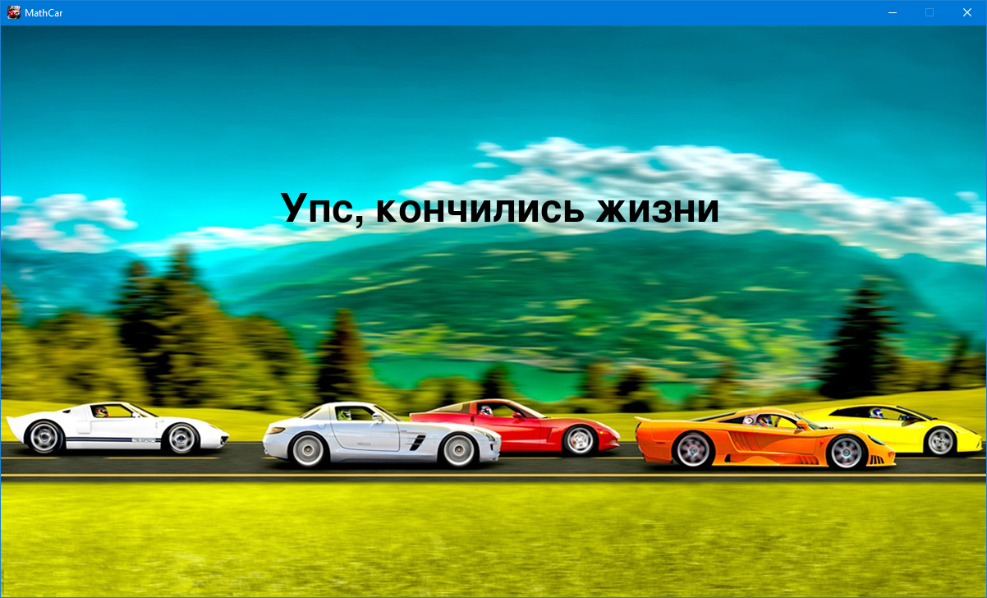
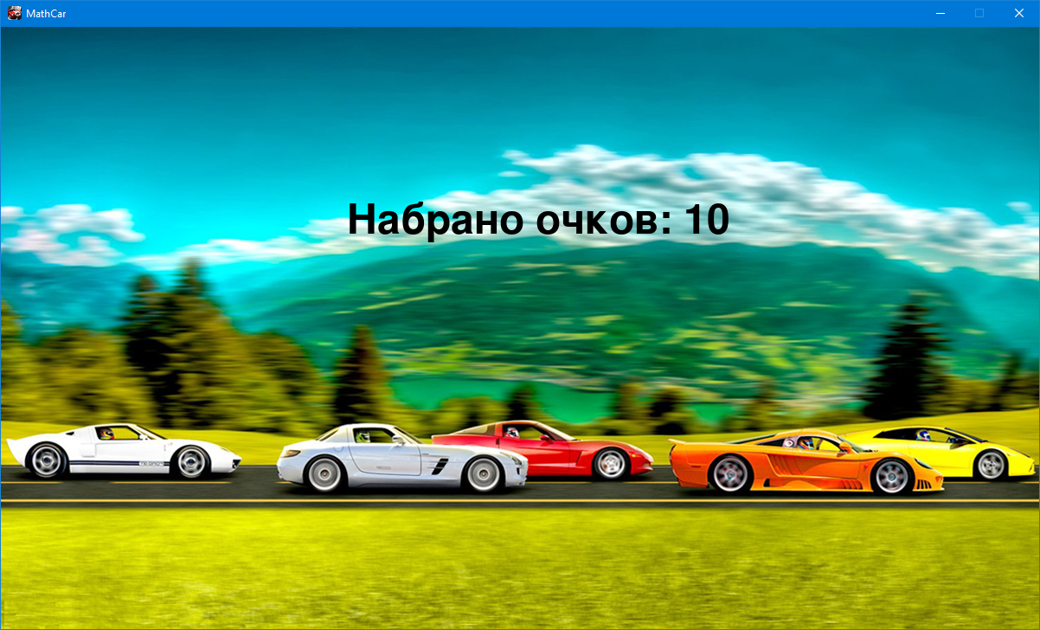
Визуализация приложения

Slide 13
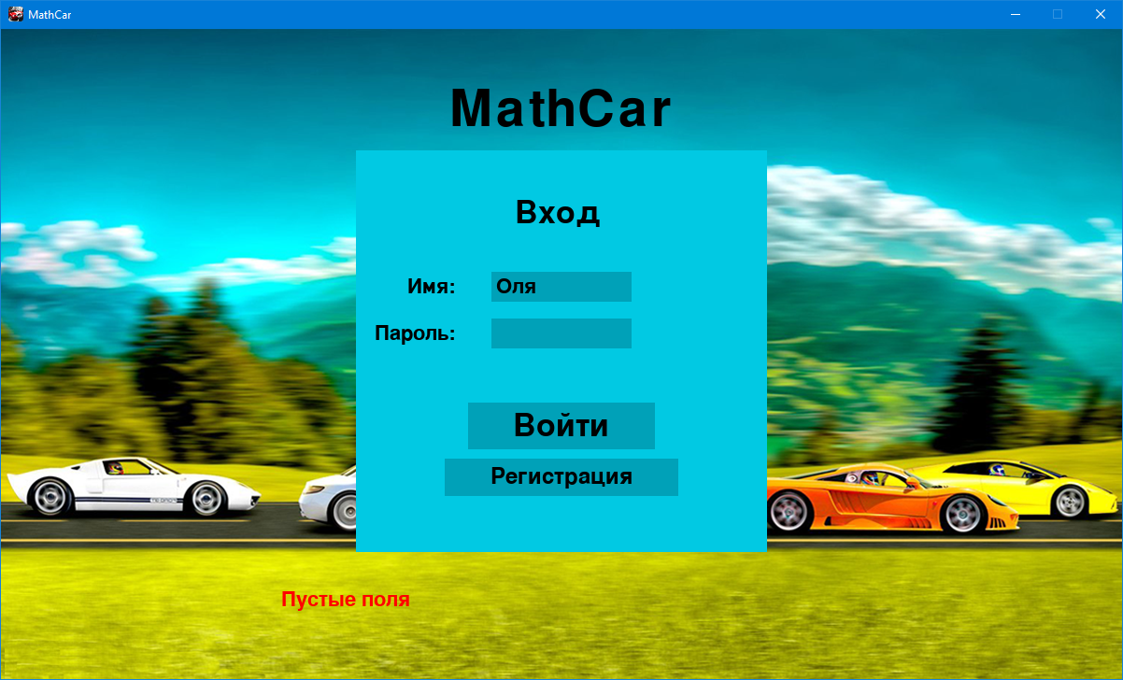
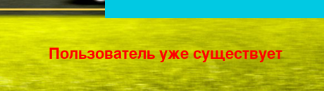

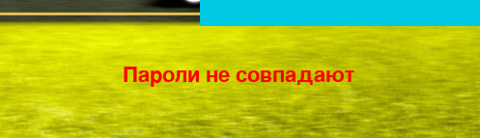
Ошибки

Slide 14
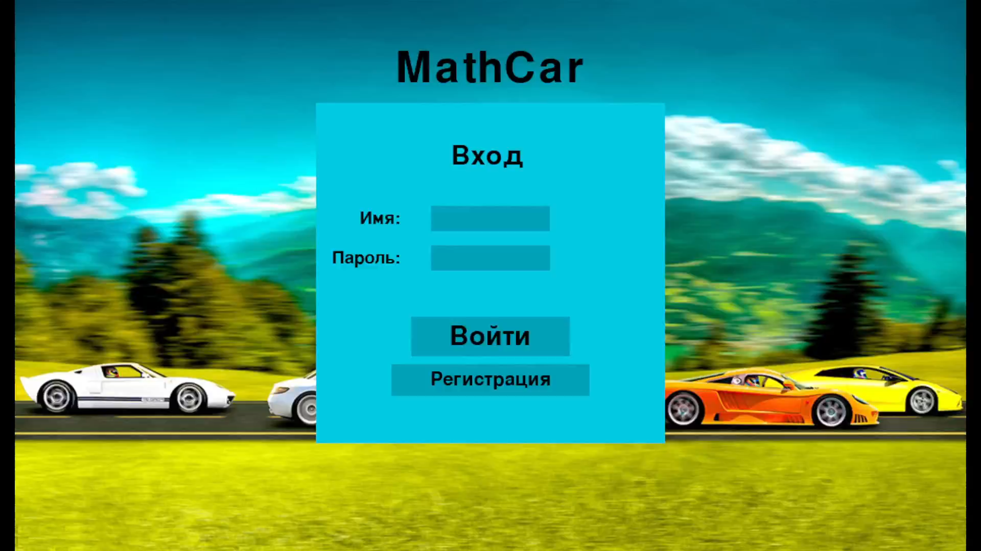
Работа программы
https://youtu.be/ROY4-mBwwwM

Slide 15
Заключение

Slide 16

Выводы
Благодаря проекту я попрактиковалась в создании приложения на основе PyGame и потренировалась в устном счёте и концентрации

Slide 17
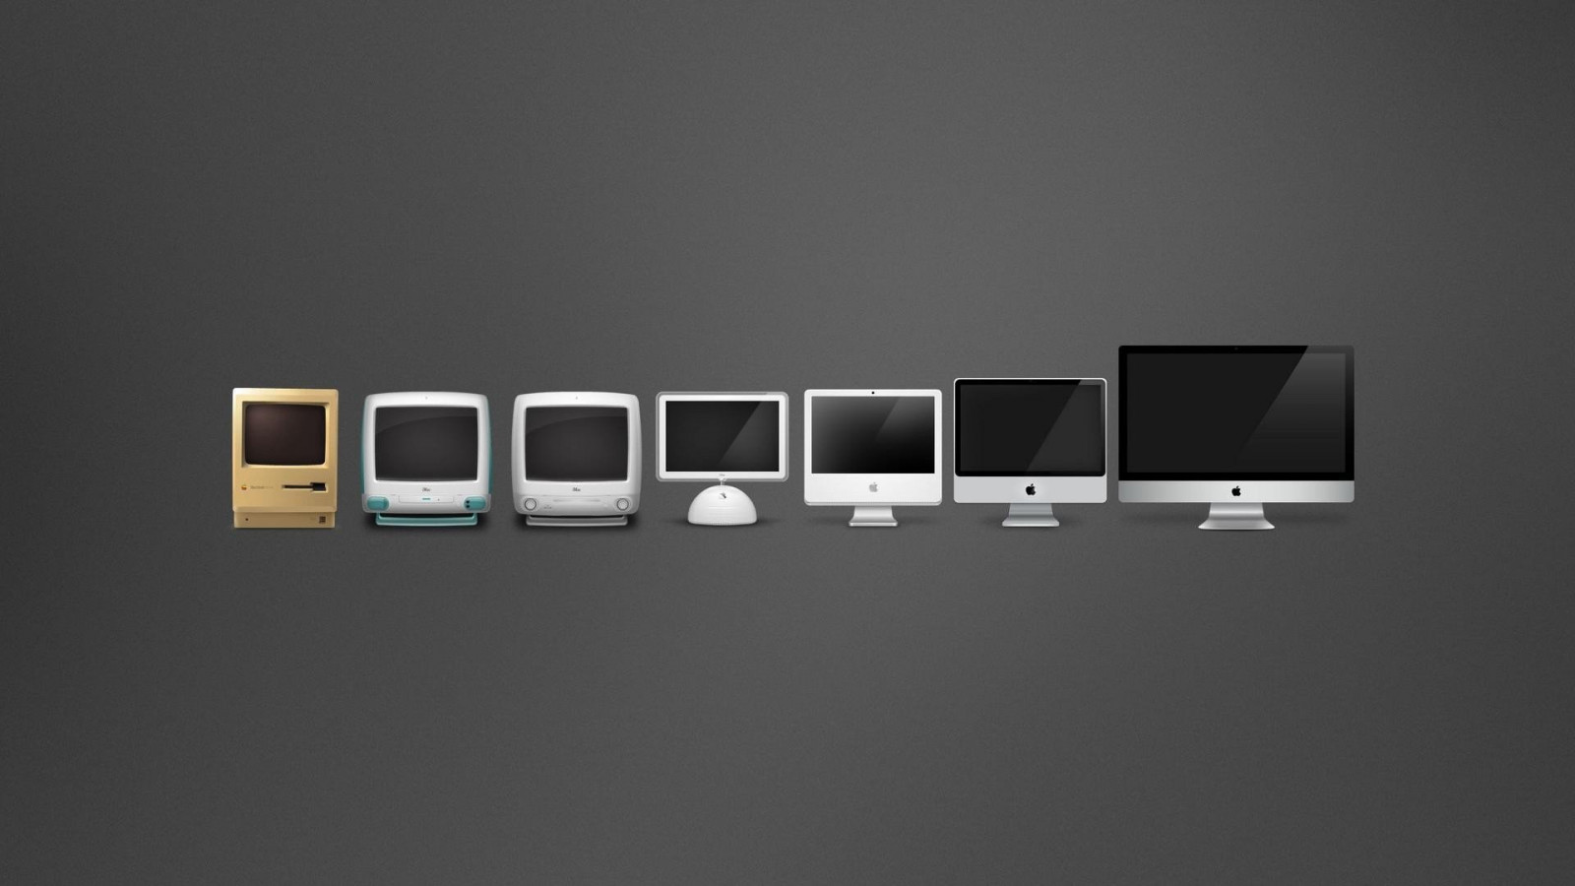
Развитие
Добавление уровня деления
Добавление магазина с бустами

Slide 18
Благодарю за внимание

